Slide 1


Slide 2
TEORÍA DE CONTROL 2
Dr. Celso De La Cruz Casaño

Slide 3
Observadores
Texto base:
Modern Control Systems. Richard Dorf y Robert Bishop, 2005
Ingeniería de Control Moderna. Katsuiko Ogata, 2010.

Slide 4
Diseño de observadores
En el método de asignación de polos para el diseño de sistemas de control, se supuso que todas las variables de estado estaban disponibles para su realimentación.
Sin embargo, en la práctica no todas las variables de estado están accesibles para poder realimentarse.
Entonces, se necesita estimar las variables de estado que no están disponibles.
La estimación de variables de estado no medibles se denomina normalmente observación.
Un dispositivo (o un programa de computador) que estima u observa las variables de estado se llama un observador de estado, o, simplemente, un observador.

Slide 5
Observador de estado
Un observador de estado estima las variables de estado basándose en las mediciones de las variables de salida y de control.
Por lo tanto, el concepto de observabilidad juega un papel importante.

Slide 6
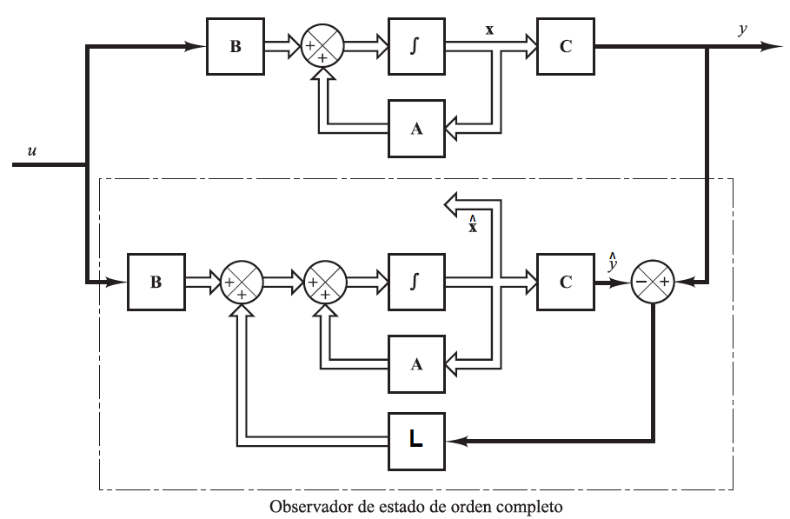
Observador de estado

Slide 7

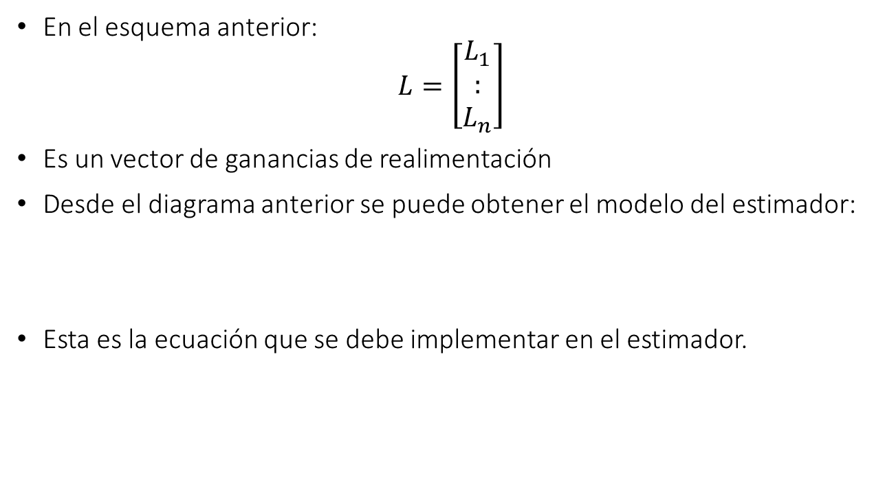
Observador de estado
En el esquema anterior:
$$L=\left[\begin{matrix}L_{1} \\ : \\ L_{n}\end{matrix}\right]$$
Es un vector de ganancias de realimentación
Desde el diagrama anterior se puede obtener el modelo del estimador:
Esta es la ecuación que se debe implementar en el estimador.

Slide 8
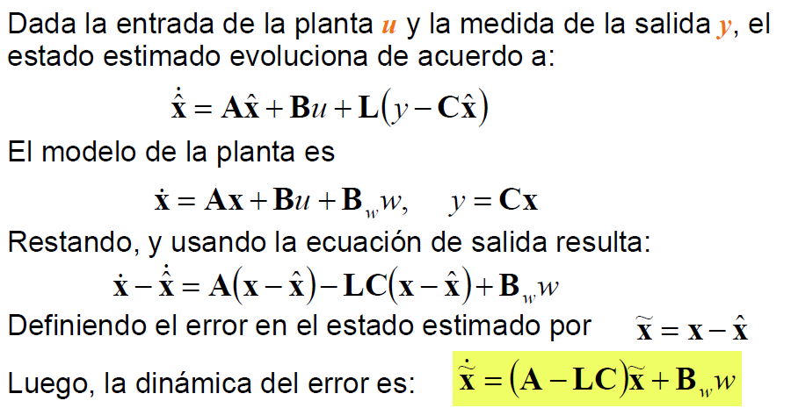
Dinámica del Observador

Slide 9

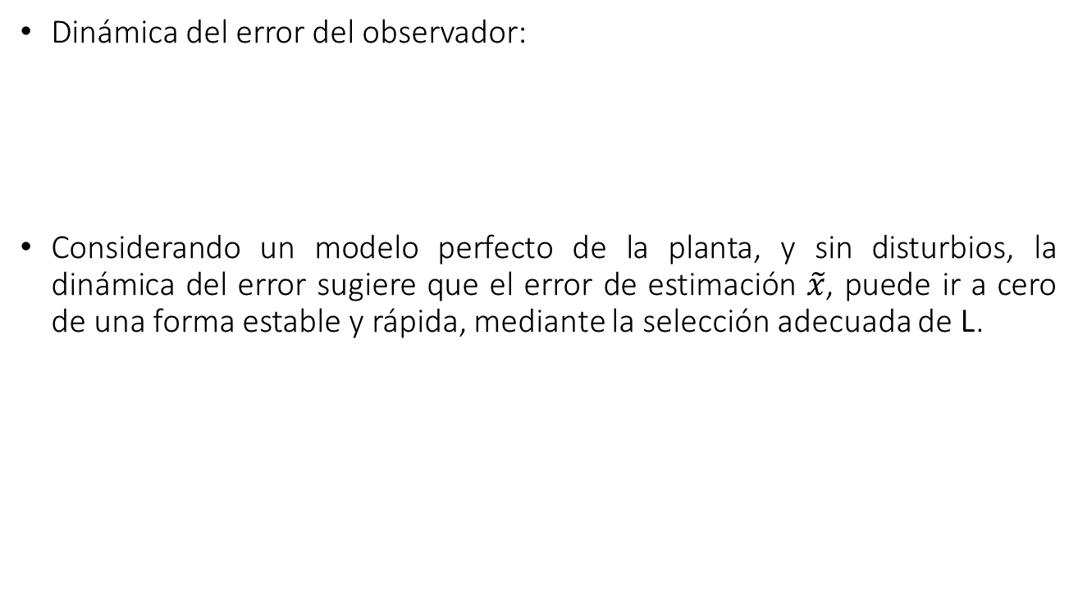
Dinámica del Observador
Dinámica del error del observador:
Considerando un modelo perfecto de la planta, y sin disturbios, la dinámica del error sugiere que el error de estimación $\tilde{x}$, puede ir a cero de una forma estable y rápida, mediante la selección adecuada de L.

Slide 10
Dinámica del Observador
Los estados estimados deberán seguir a los estados de la planta con error cero.
En realidad, existirá errores de estimación provocados
por disturbios en la planta e
imperfecciones del modelo.
Estos errores se pueden mantener pequeños si los autovalores del sistema
Son bien amortiguados y relativamente rápidos comparado con la dinámica de lazo cerrado de la planta.

Slide 11
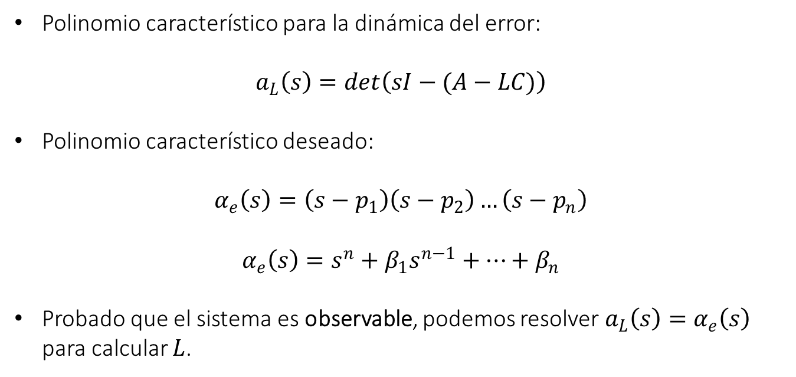
Diseño del Observador
Polinomio característico para la dinámica del error:
$$a_{L}\left(s\right)=det\left(sI−(A−LC)\right)$$
Polinomio característico deseado:
$$α_{e}\left(s\right)=\left(s−p_{1}\right)\left(s−p_{2}\right)…\left(s−p_{n}\right)$$
$$α_{e}\left(s\right)=s^{n}+β_{1}s^{n−1}+…+β_{n}$$
Probado que el sistema es observable, podemos resolver $a_{L}\left(s\right)=α_{e}\left(s\right)$ para calcular $L$.

Slide 12
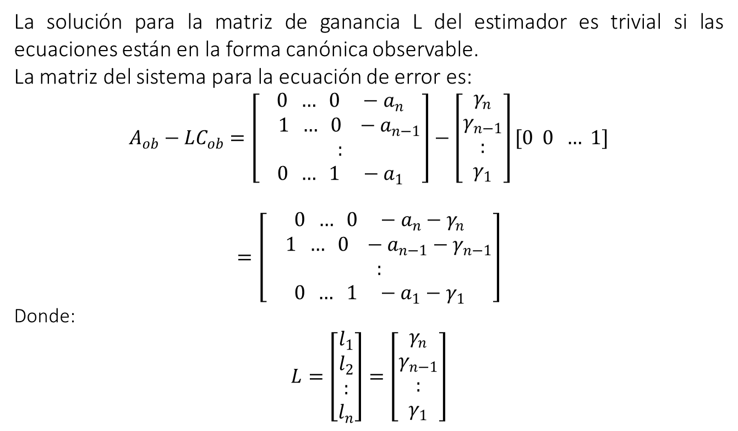
Cálculo de L en la forma canónica
La solución para la matriz de ganancia L del estimador es trivial si las ecuaciones están en la forma canónica observable.
La matriz del sistema para la ecuación de error es:
$$A_{ob}−LC_{ob}=\left[\begin{aligned}0 … 0 −a_{n} \\ 1 … 0 −a_{n−1} \\ : \\ 0 … 1 −a_{1}\end{aligned}\right]−\left[\begin{aligned}γ_{n} \\ γ_{n−1} \\ : \\ γ_{1}\end{aligned}\right][0 0 … 1]$$
$$=\left[\begin{aligned}0 … 0 −a_{n}−γ_{n} \\ 1 … 0 −a_{n−1}−γ_{n−1} \\ : \\ 0 … 1 −a_{1}−γ_{1}\end{aligned}\right]$$
Donde:
$$L=\left[\begin{aligned}l_{1} \\ l_{2} \\ : \\ l_{n}\end{aligned}\right]=\left[\begin{aligned}γ_{n} \\ γ_{n−1} \\ : \\ γ_{1}\end{aligned}\right]$$

Slide 13
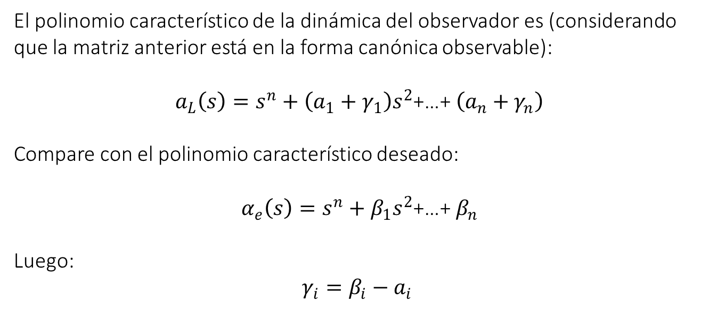
Cálculo de L en la forma canónica
El polinomio característico de la dinámica del observador es (considerando que la matriz anterior está en la forma canónica observable):
$a_{L}\left(s\right)=s^{n}+\left(a_{1}+γ_{1}\right)s^{2}$+…+ $\left(a_{n}+γ_{n}\right)$
Compare con el polinomio característico deseado:
$α_{e}\left(s\right)=s^{n}+β_{1}s^{2}$+…+ $β_{n}$
Luego:
$$γ_{i}=β_{i}−a_{i}$$

Slide 14
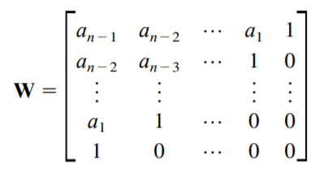
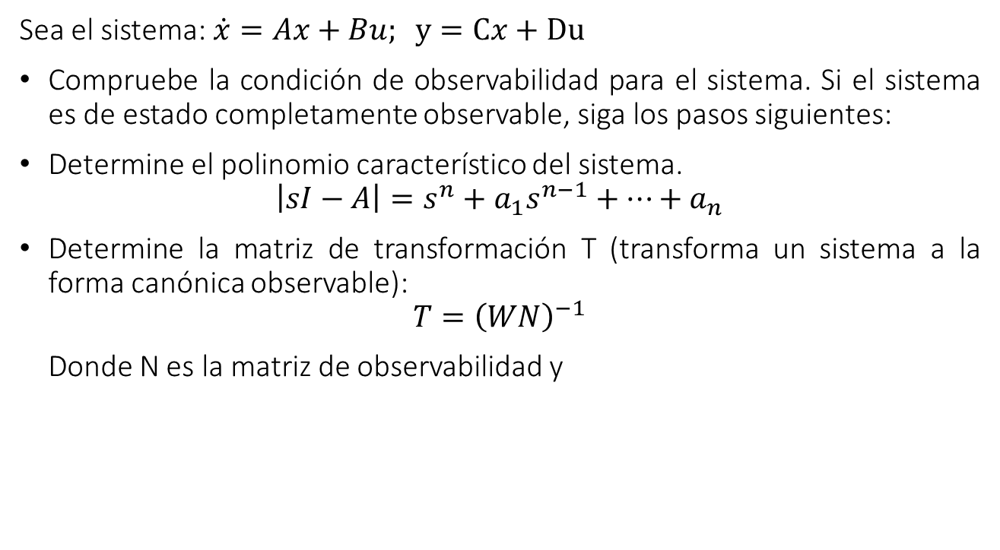
Cálculo de L utilizando una matriz de transformación
Sea el sistema: $\dot{x}=Ax+Bu; y=Cx+Du$
Compruebe la condición de observabilidad para el sistema. Si el sistema es de estado completamente observable, siga los pasos siguientes:
Determine el polinomio característico del sistema.
$$\left|sI−A\right|=s^{n}+a_{1}s^{n−1}+…+a_{n}$$
Determine la matriz de transformación T (transforma un sistema a la forma canónica observable):
$$T={\left(WN\right)}^{−1}$$
Donde N es la matriz de observabilidad y

Slide 15
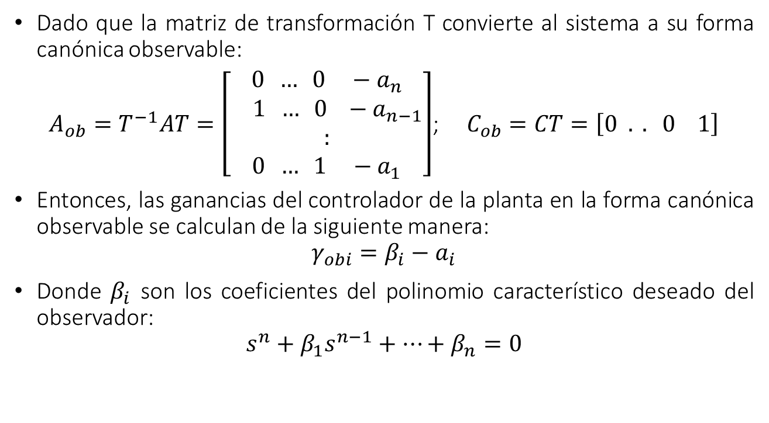
Cálculo de L utilizando una matriz de transformación
Dado que la matriz de transformación T convierte al sistema a su forma canónica observable:
$A_{ob}=T^{−1}AT=\left[\begin{aligned}0 … 0 −a_{n} \\ 1 … 0 −a_{n−1} \\ : \\ 0 … 1 −a_{1}\end{aligned}\right]$; $C_{ob}=CT=\left[0 . . 0 1\right]$
Entonces, las ganancias del controlador de la planta en la forma canónica observable se calculan de la siguiente manera:
$$γ_{obi}=β_{i}−a_{i}$$
Donde $β_{i}$ son los coeficientes del polinomio característico deseado del observador:
$$s^{n}+β_{1}s^{n−1}+…+β_{n}=0$$

Slide 16


Cálculo de L utilizando una matriz de transformación
Finalmente, calcule la matriz L de la siguiente manera:
$$L=TL_{ob}=T\left[\begin{aligned}γ_{obn} \\ : \\ γ_{ob2} \\ γ_{ob1}\end{aligned}\right]$$

Slide 17
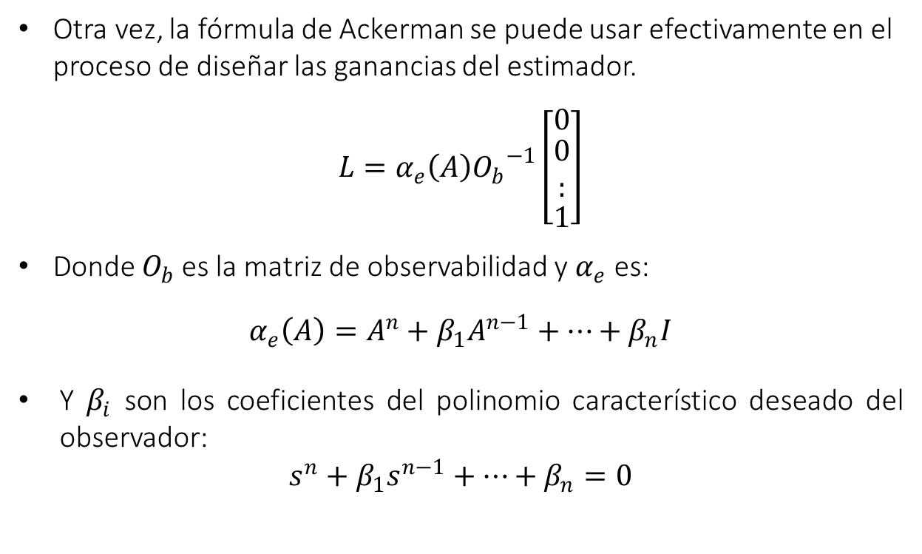
Diseño del Observador con la fórmula de Ackermann
Otra vez, la fórmula de Ackerman se puede usar efectivamente en el proceso de diseñar las ganancias del estimador.
$$L=α_{e}\left(A\right){O_{b}}^{−1}\left[\begin{matrix}0 \\ \begin{aligned}0 \\ :\end{aligned} \\ 1\end{matrix}\right]$$
Donde $O_{b}$es la matriz de observabilidad y $α_{e}$ es:
$$α_{e}\left(A\right)=A^{n}+β_{1}A^{n−1}+…+β_{n}I$$
Y $β_{i}$ son los coeficientes del polinomio característico deseado del observador:
$$s^{n}+β_{1}s^{n−1}+…+β_{n}=0$$

Slide 18
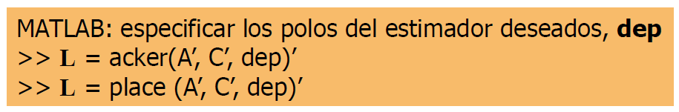
Diseño del Observador
En Matlab:
Usar place para sistemas MIMO

Slide 19
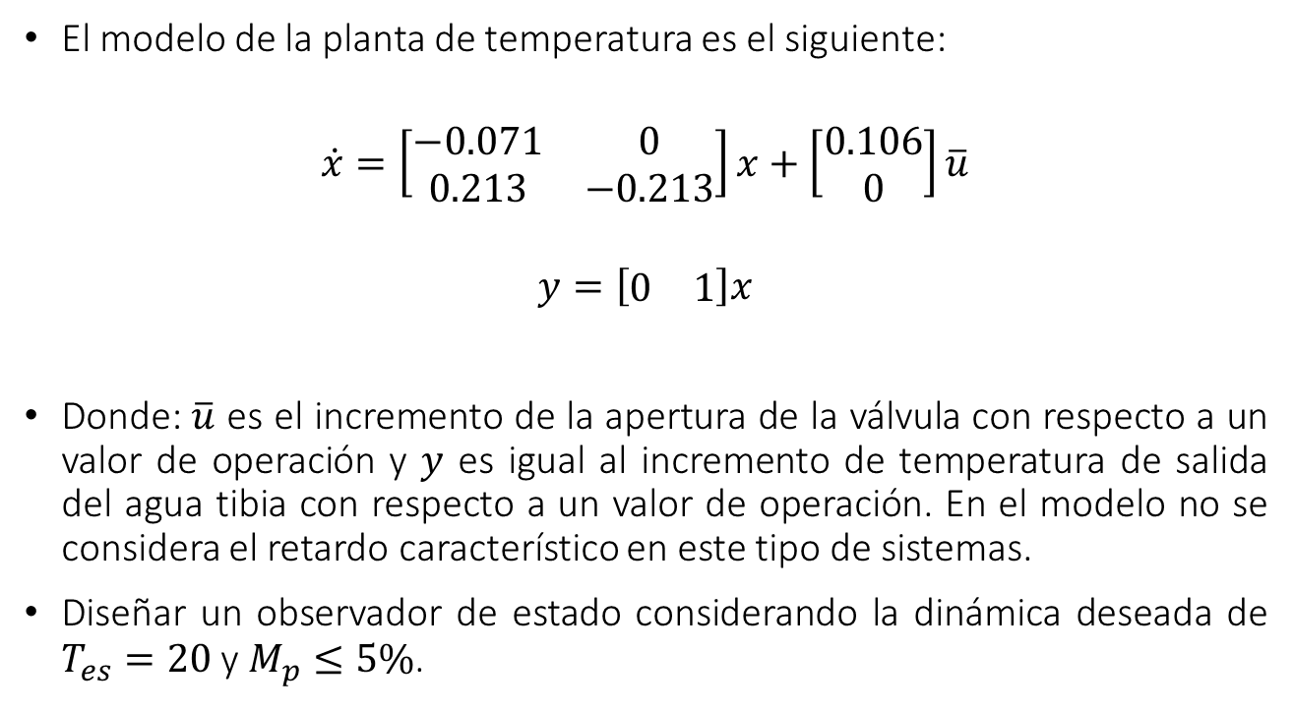
Ejemplo:
El modelo de la planta de temperatura es el siguiente:
$$\dot{x}=\left[\begin{matrix}−0.071 & 0 \\ 0.213 & −0.213\end{matrix}\right]x+\left[\begin{matrix}0.106 \\ 0\end{matrix}\right]\overline{u}$$
$$y=\left[\begin{matrix}0 & 1\end{matrix}\right]x$$
Donde: $\overline{u}$ es el incremento de la apertura de la válvula con respecto a un valor de operación y $y$ es igual al incremento de temperatura de salida del agua tibia con respecto a un valor de operación. En el modelo no se considera el retardo característico en este tipo de sistemas.
Diseñar un observador de estado considerando la dinámica deseada de $T_{es}=20$ y $M_{p}≤5\%$.

Slide 20
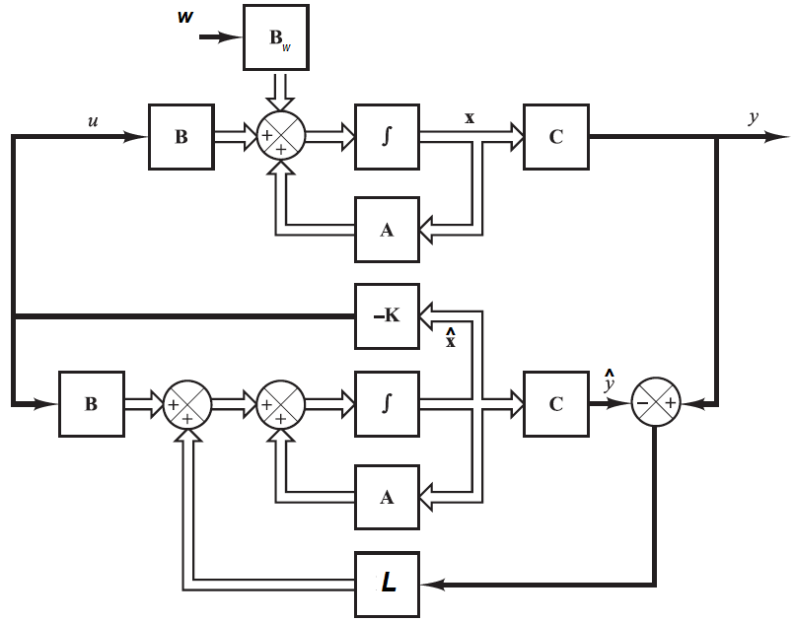
Sistema de control realimentado con estado observado

Slide 21
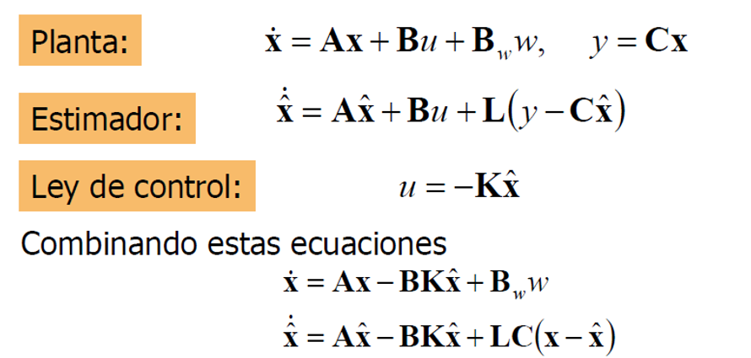
Sistema de control realimentado con estado observado

Slide 22
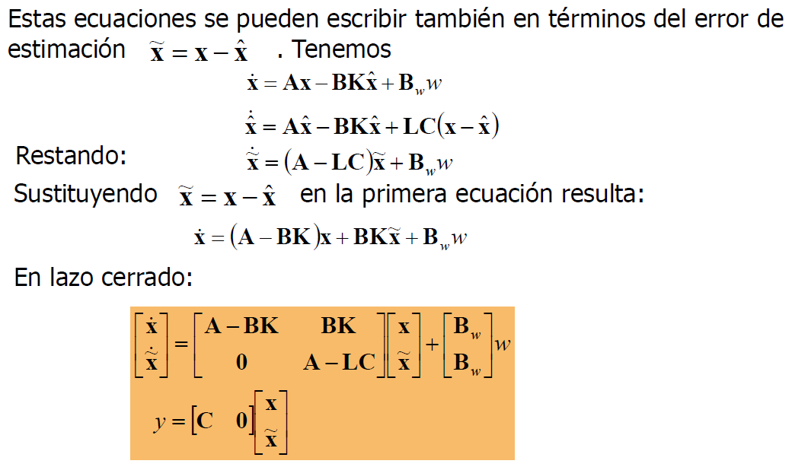
Sistema de control realimentado con estado observado

Slide 23
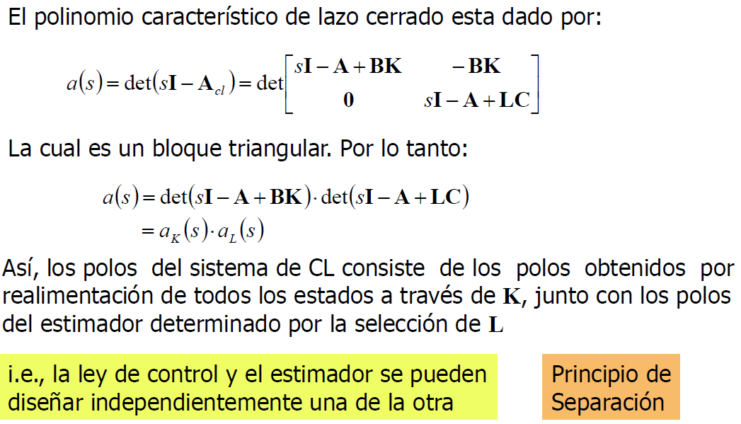
Sistema de control realimentado con estado observado

Slide 24
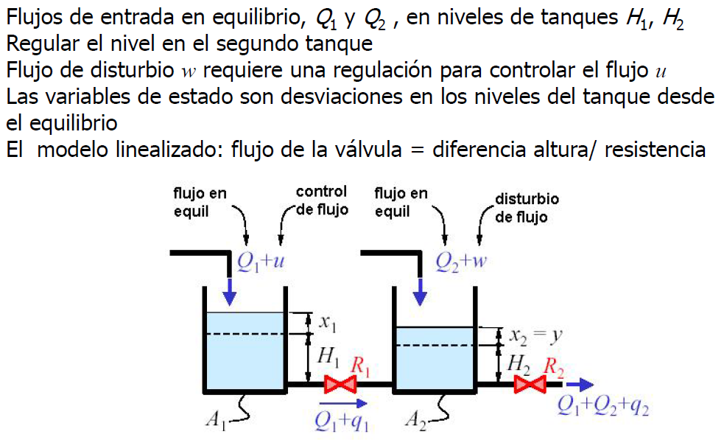
Ejemplo: regulación del nivel de agua en un sistema de dos tanques

Slide 25
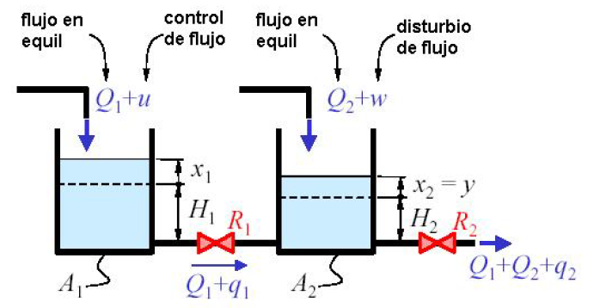

Ejemplo: regulación del nivel de agua en un sistema de dos tanques
$$q_{1}=\frac{x_{1}−x_{2}}{R_{1}}; { q}_{2}=\frac{x_{2}}{R_{2}}$$
$$u−q_{1}=A_{1}{\dot{x}}_{1}; w+q_{1}−q_{2}=A_{2}{\dot{x}}_{2}$$

Slide 26
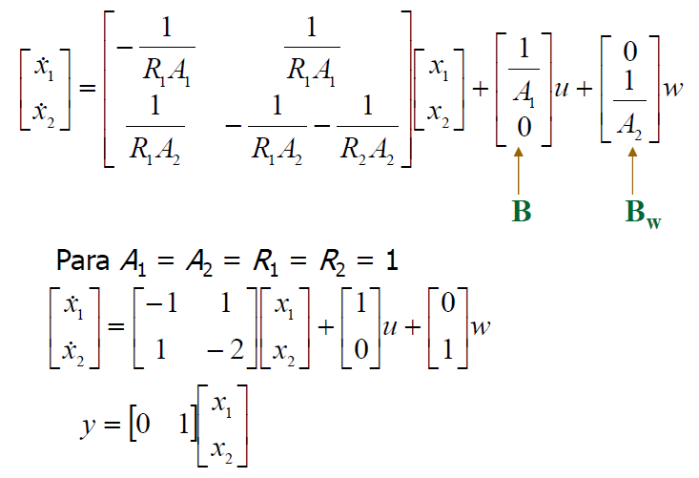
Ejemplo: regulación del nivel de agua en un sistema de dos tanques

Slide 27
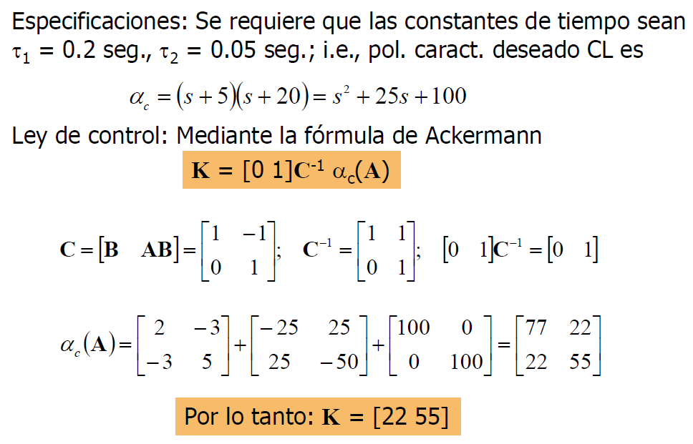
Ejemplo: regulación del nivel de agua en un sistema de dos tanques

Slide 28
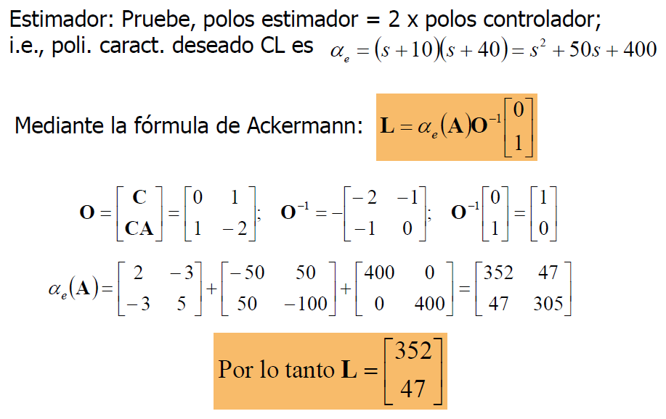
Ejemplo: regulación del nivel de agua en un sistema de dos tanques

Slide 29
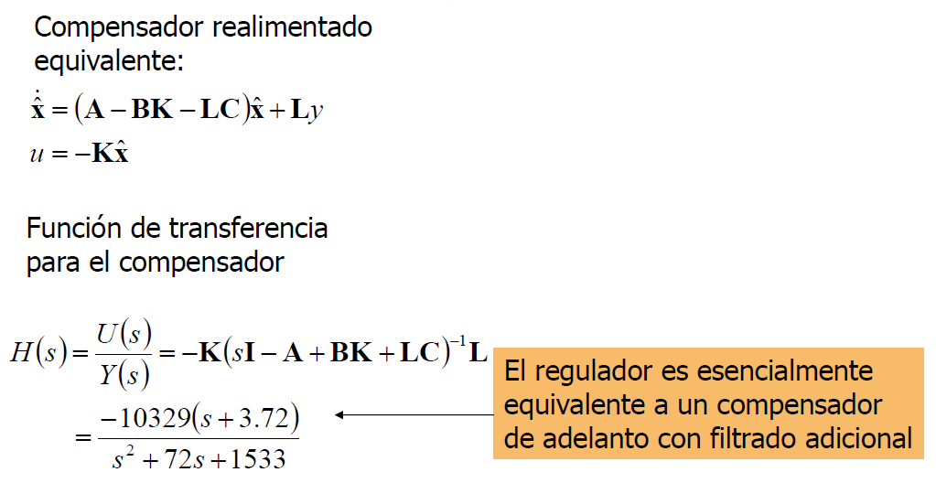
Ejemplo: regulación del nivel de agua en un sistema de dos tanques

Slide 30
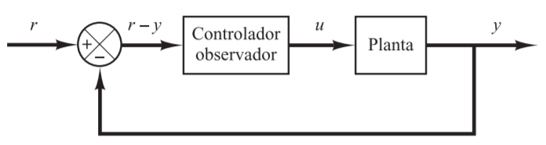


Ejemplo: regulación del nivel de agua en un sistema de dos tanques
Función de transferencia de la planta:
G$\left(s\right)=\frac{Y(s)}{U(s)}=C{(sI−A)}^{−1}B$
Que resulta en:
G$\left(s\right)=\frac{Y(s)}{U(s)}=\frac{1}{s^{2}+3s+1}$

Slide 31
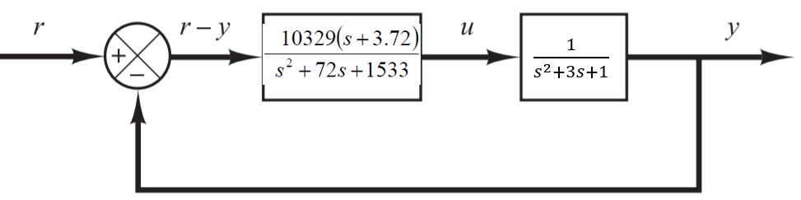
Ejemplo: regulación del nivel de agua en un sistema de dos tanques
Para el caso de regulación r=0:
¿Cuál es la respuesta en frecuencia?

Slide 32
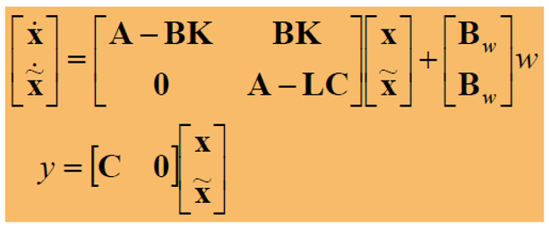
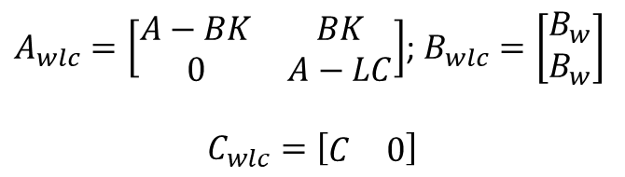

Ejemplo: regulación del nivel de agua en un sistema de dos tanques
Ecuación de estados del sistema completo ( planta + controlador + observador):
Función de transferencia del sistema completo:
$A_{wlc}=\left[\begin{matrix}A−BK & BK \\ 0 & A−LC\end{matrix}\right]$; $B_{wlc}=\left[\begin{matrix}B_{w} \\ B_{w}\end{matrix}\right]$
$$C_{wlc}=\left[\begin{matrix}C & 0\end{matrix}\right]$$
$$G_{wlc}\left(s\right)=\frac{Y(s)}{W(s)}=C_{wlc}{(sI−A_{wlc})}^{−1}B_{wlc}$$

Slide 33
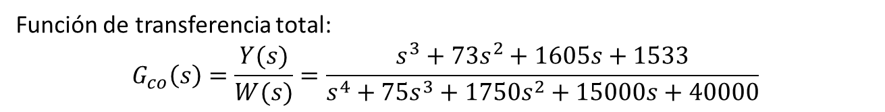
Ejemplo: regulación del nivel de agua en un sistema de dos tanques
Función de transferencia total:
$$G_{co}\left(s\right)=\frac{Y(s)}{W(s)}=\frac{s^{3}+73s^{2}+1605s+1533}{s^{4}+75s^{3}+1750s^{2}+15000s+40000}$$

Slide 34
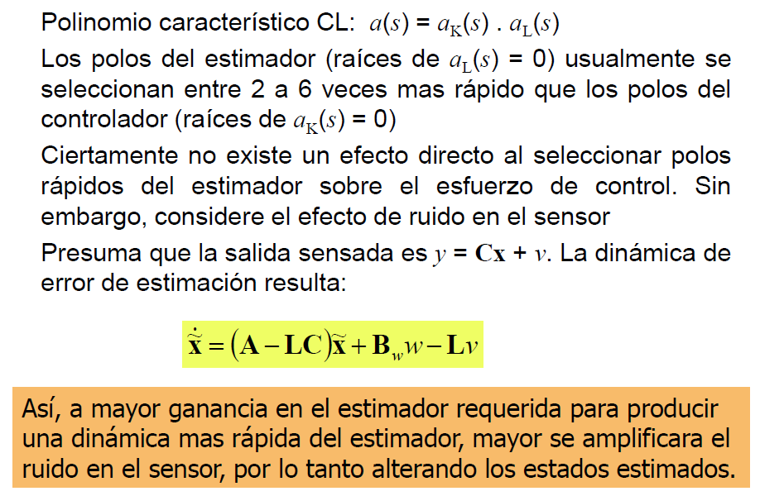
Selección de polos del estimador

Slide 35
Selección de polos del regulador más estimador
Cuando el sistema se diseña por el método de asignación de polos con observador es aconsejable comprobar los márgenes de estabilidad (margen de fase y margen de ganancia). Si el sistema diseñado tiene márgenes de estabilidad pobres, es posible que se pueda hacer inestable si el modelo matemático contiene incertidumbres.
Al diseñar un sistema regulador, obsérvese que, si los polos dominantes del controlador se colocan demasiado lejos a la izquierda del eje imaginario, los elementos de la matriz de ganancia de realimentación del estado K se harán grandes. Grandes valores de la ganancia harán que la salida del actuador sea también grande, de manera que puede dar lugar a saturación. Entonces el sistema diseñado no se comportará como estaba previsto.
También, al colocar los polos del observador demasiado lejos a la izquierda del eje imaginario, da problemas de sensibilidad al ruido.

Slide 36
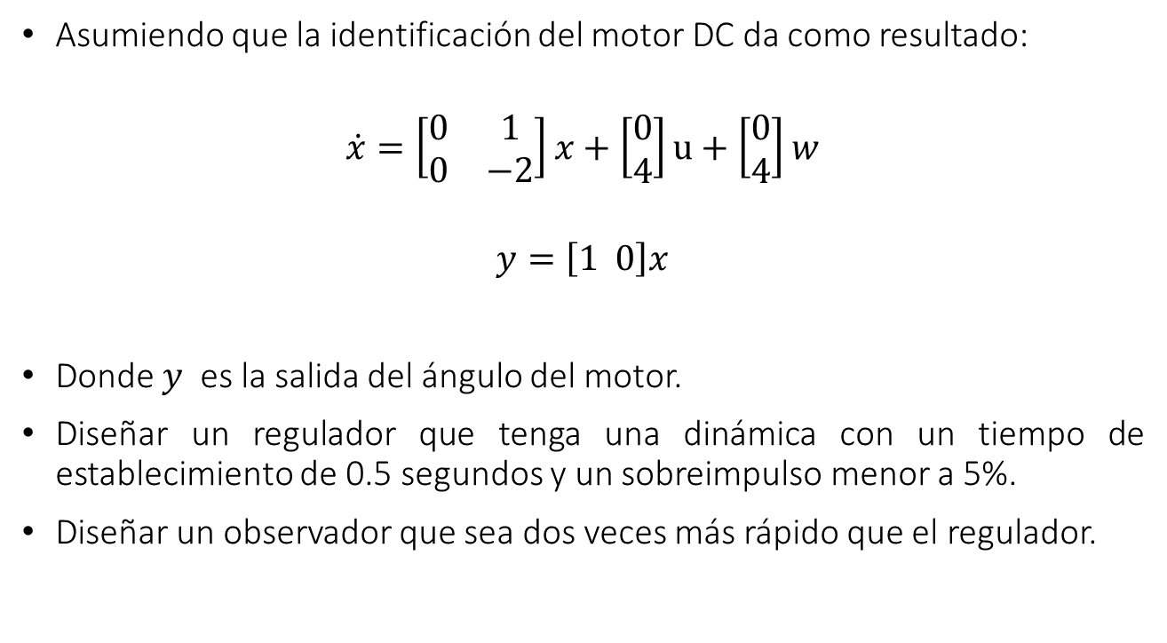
Actividad: Regulador más observador de estados de un motor DC.
Asumiendo que la identificación del motor DC da como resultado:
$$\dot{x}=\left[\begin{matrix}0 & 1 \\ 0 & −2\end{matrix}\right]x+\left[\begin{matrix}0 \\ 4\end{matrix}\right]u+\left[\begin{matrix}0 \\ 4\end{matrix}\right]w$$
$$y=\left[1 0\right]x$$
Donde $y$ es la salida del ángulo del motor.
Diseñar un regulador que tenga una dinámica con un tiempo de establecimiento de 0.5 segundos y un sobreimpulso menor a 5%.
Diseñar un observador que sea dos veces más rápido que el regulador.

Slide 37
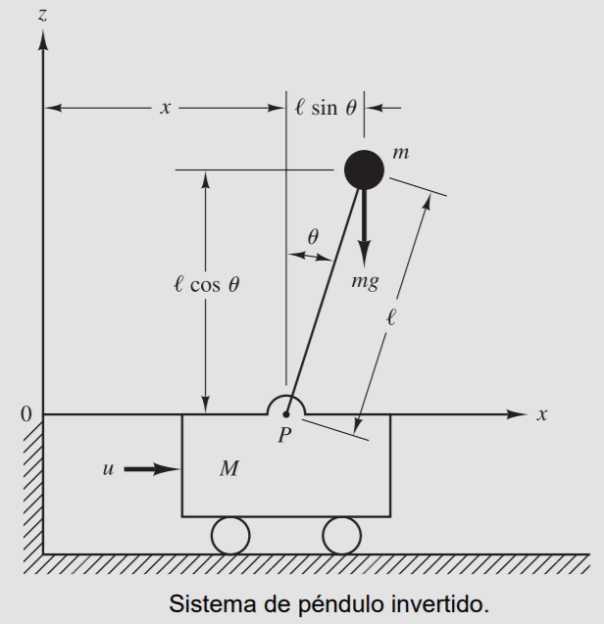
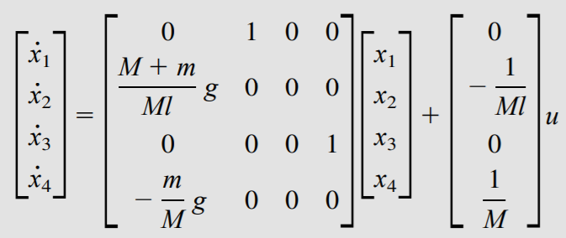

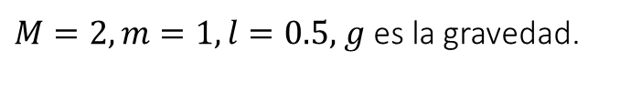
Ejercicio: péndulo invertido
Diseñar un regulador más observador para obtener un tiempo de establecimiento de 2seg. Considerar que se mide:
La posición del carro.
La posición del carro y el ángulo del péndulo.
$M=2, m=1, l=0.5,$ $g$ es la gravedad.

